Slide 1

Презентация к уроку окружающего мира
2 класс УМК «Школа России»
«В гости к зиме»
Мосейчева Светлана Владимировна
учитель начальных классов
ГБОУ Школа №1575
Пичугина Елена Евгеньевна
учитель начальных классов
ГБОУ Школа №1575

Slide 2
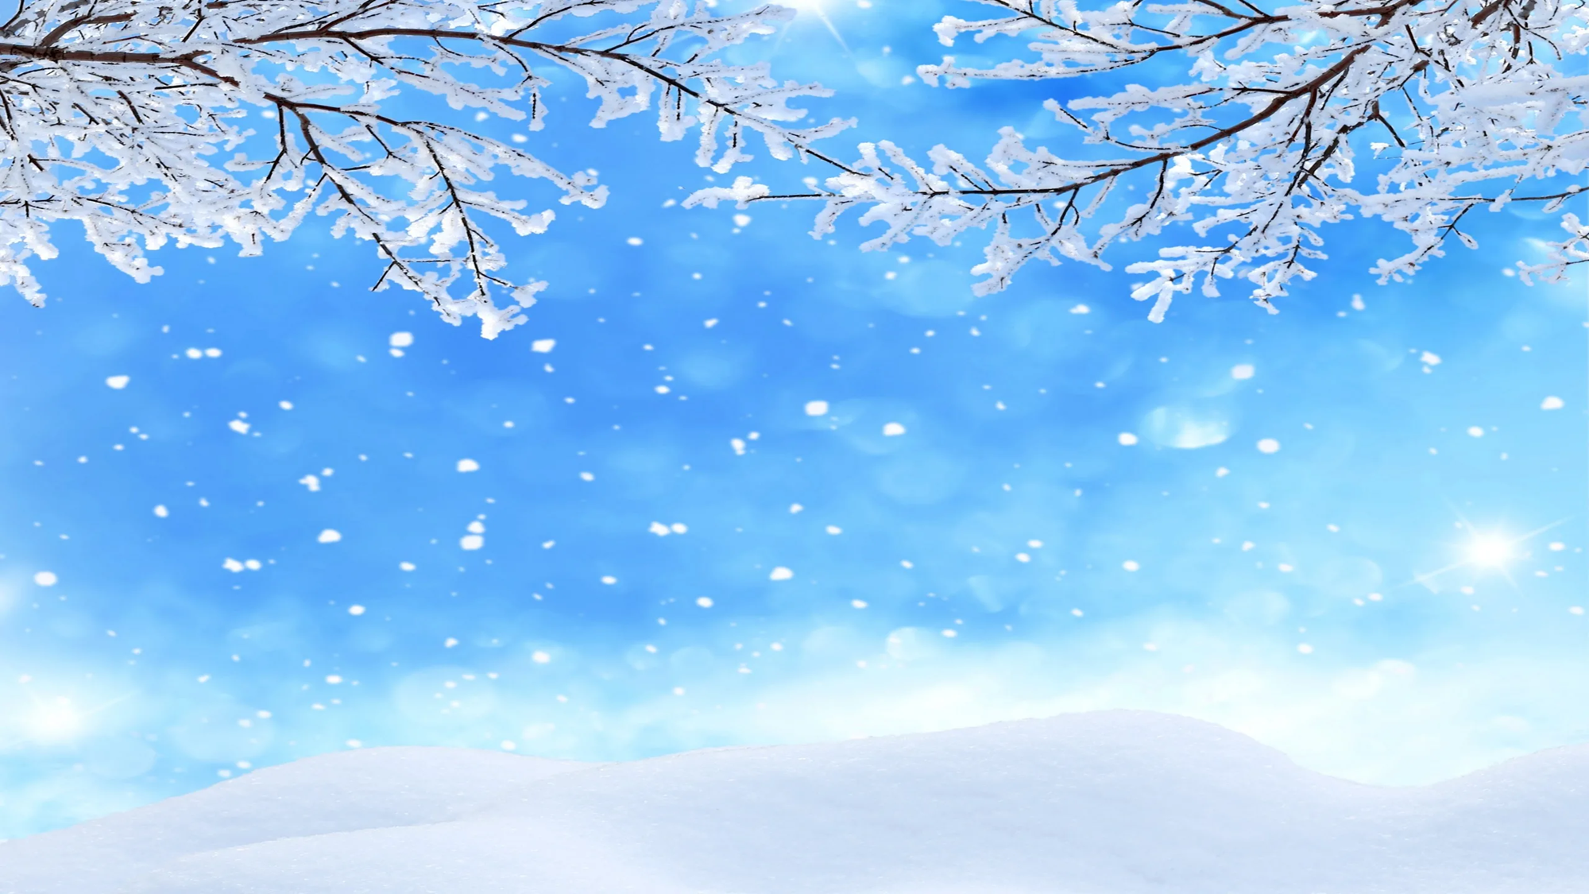


Начинаем ровно в срок
Наш познавательный урок.
Дружно за руки возьмёмся
И друг другу улыбнёмся.
Пусть сегодня для нас всех
Н урок придёт успех!

Slide 3


Моё эмоциональное настроение
Я полон энергии, настроение отличное
Я спокоен, к работе готов
Я испытываю чувство тревоги и волнения

Slide 4
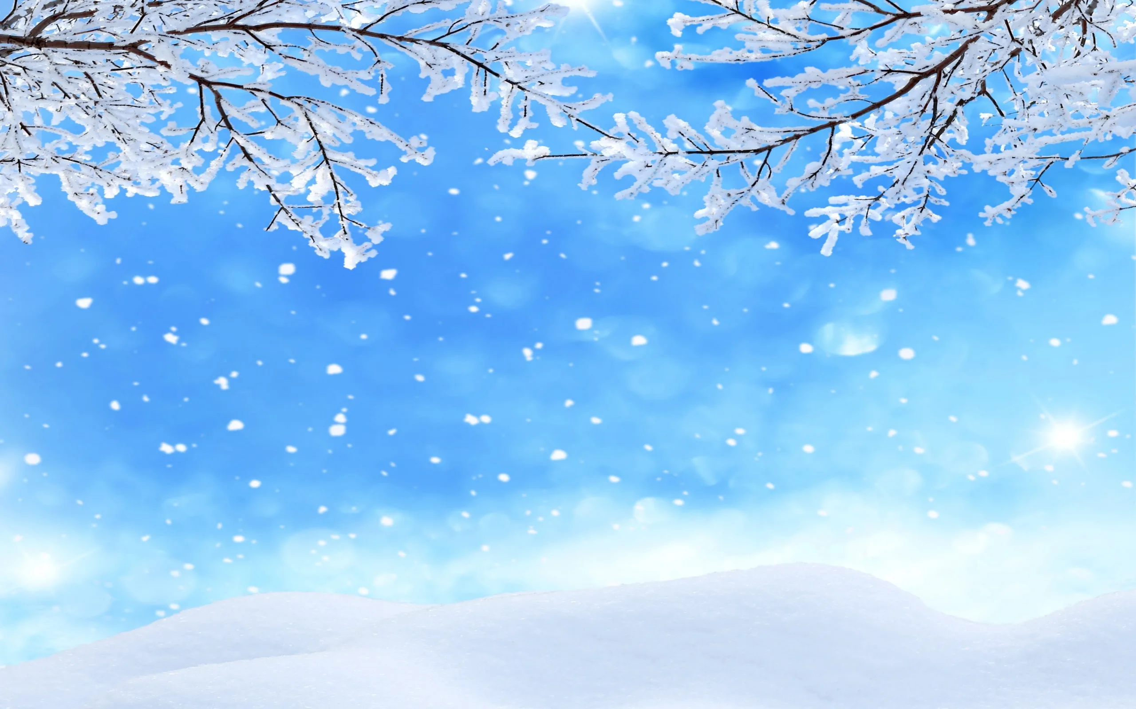
Эпиграф
И стало вдруг белым-бело.
Земля притихла и смирилась.
Очарование прошло.
Снег выпал. Чудо совершилось.
И. Кравченко

Slide 5

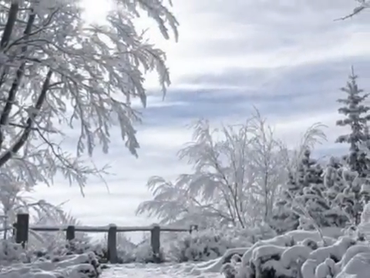

Прослушайте музыкальное произведения великого композитора Петра Ильича Чайковского.
Подумайте, к какому времени года оно относится?

Slide 6

Какие три месяца встречают нас в зимнем царстве?
Декабрь
Январь
Февраль

Slide 7
Декабрь
Декабрь в старину называли «ветроизм», полночь года, месяц долгих ночей и морозных узоров на окнах.
Есть у него и второе название – «снежень», что значит – снежный.
Декабрь год кончает, а зиму начинает.

Slide 8
Январь
В старину январь называли «студень», самый холодный и ветреный месяц в году.
Солнце сияет ярче на ясном синем небе,
оттого зовут январь - просинец.
Стоит между декабрем и февралем,
то есть делит зиму пополам, за это его называют «сечень».
Январь – году начало, зиме середина.

Slide 9
Февраль
Февраль - «лютый», «бокогрей».
Месяц снегопадов, злых вьюг и первого
тёплого солнца, поэтому еще его зовут «крутень».
Февраль стоит на рубеже – перед первым
весенним месяцем мартом, между весной и зимой.
Вот поэтому одно из народных названий февраля – «межа», то есть рубеж, граница.
Вьюги да метели под февраль прилетели.

Slide 10

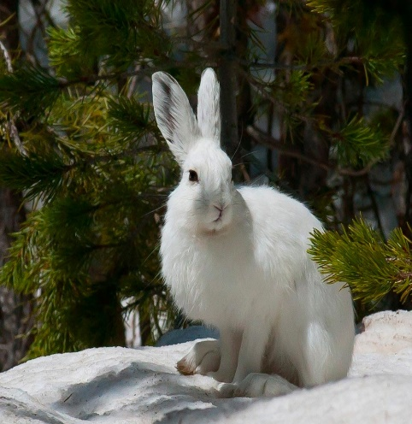
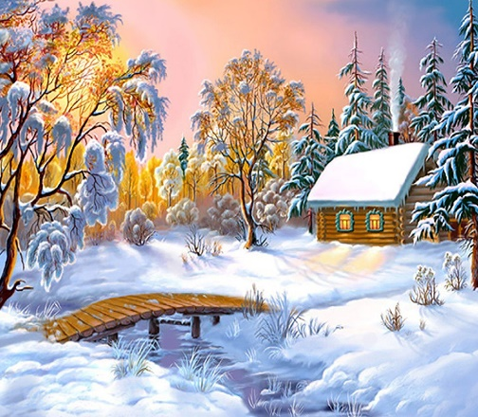
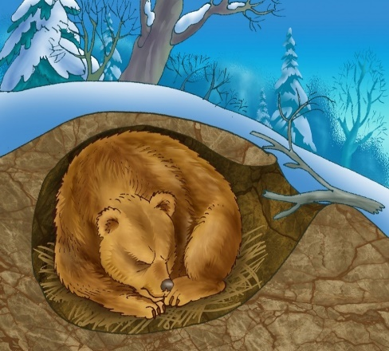

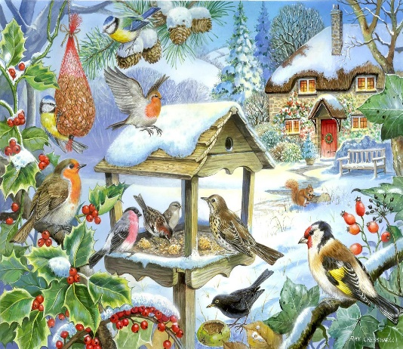
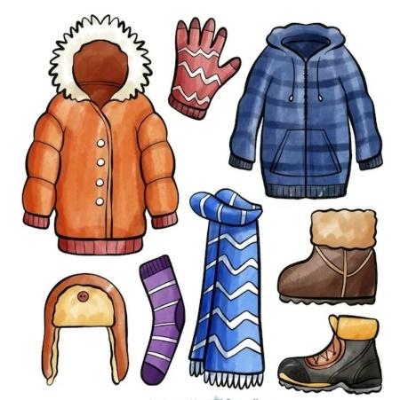
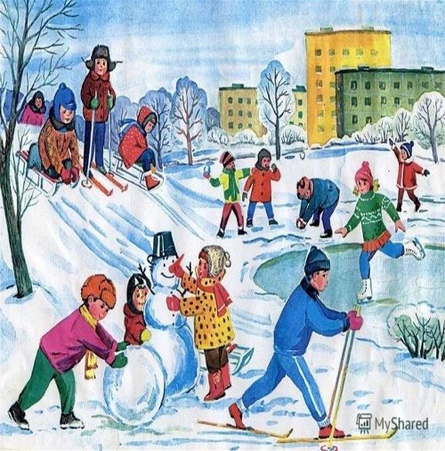
Назовите признаки зимы.

Slide 11
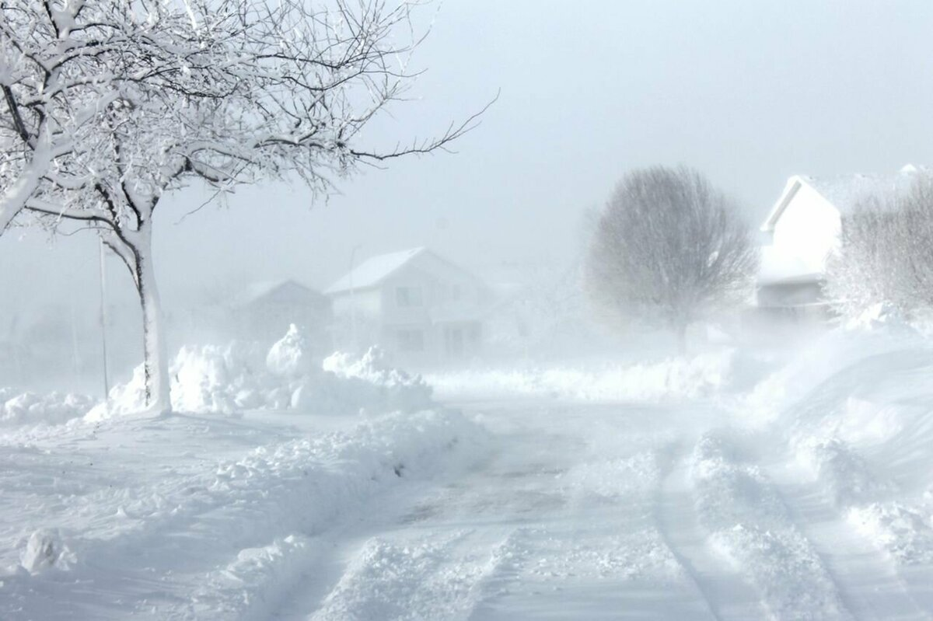
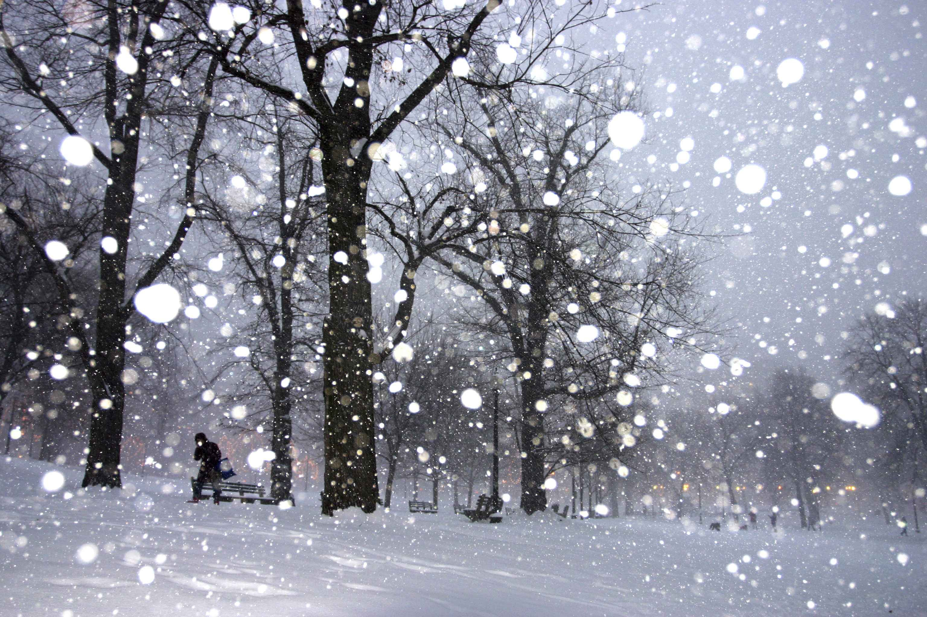
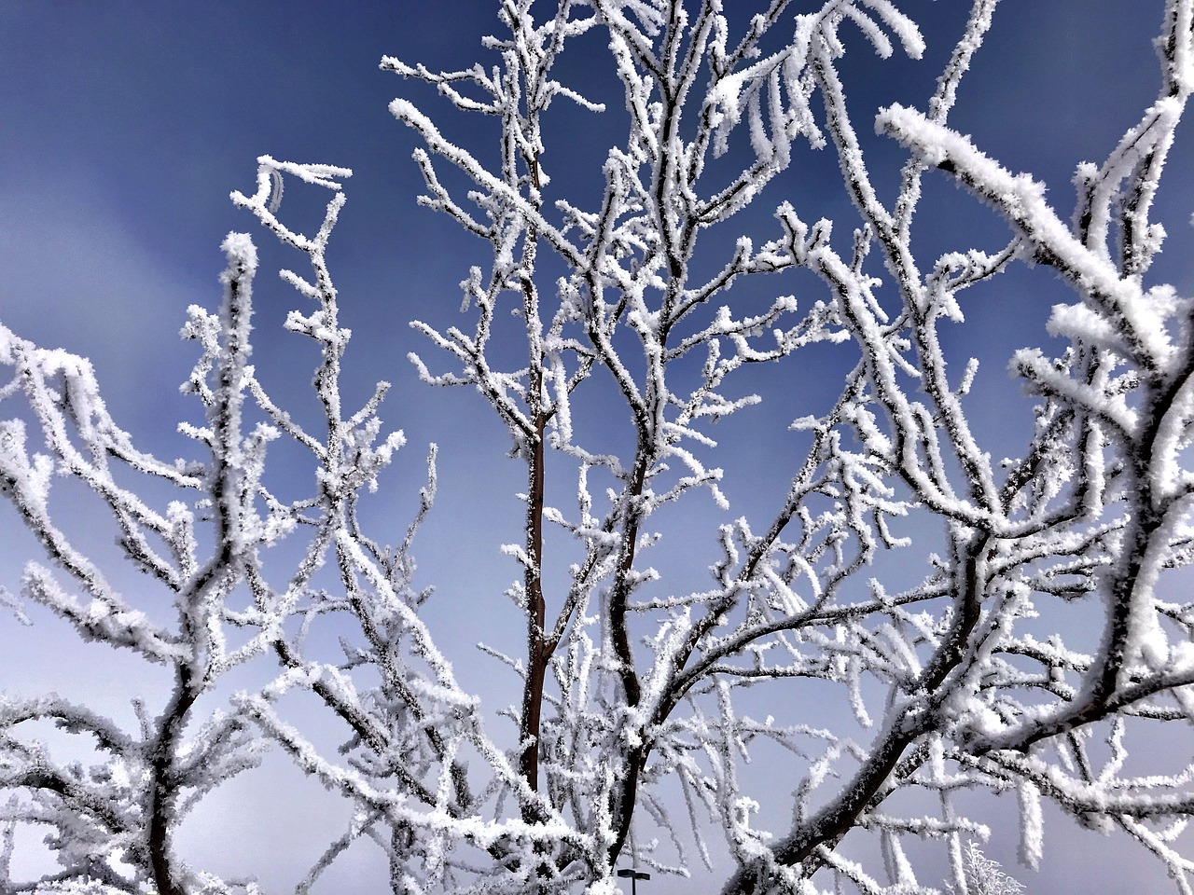
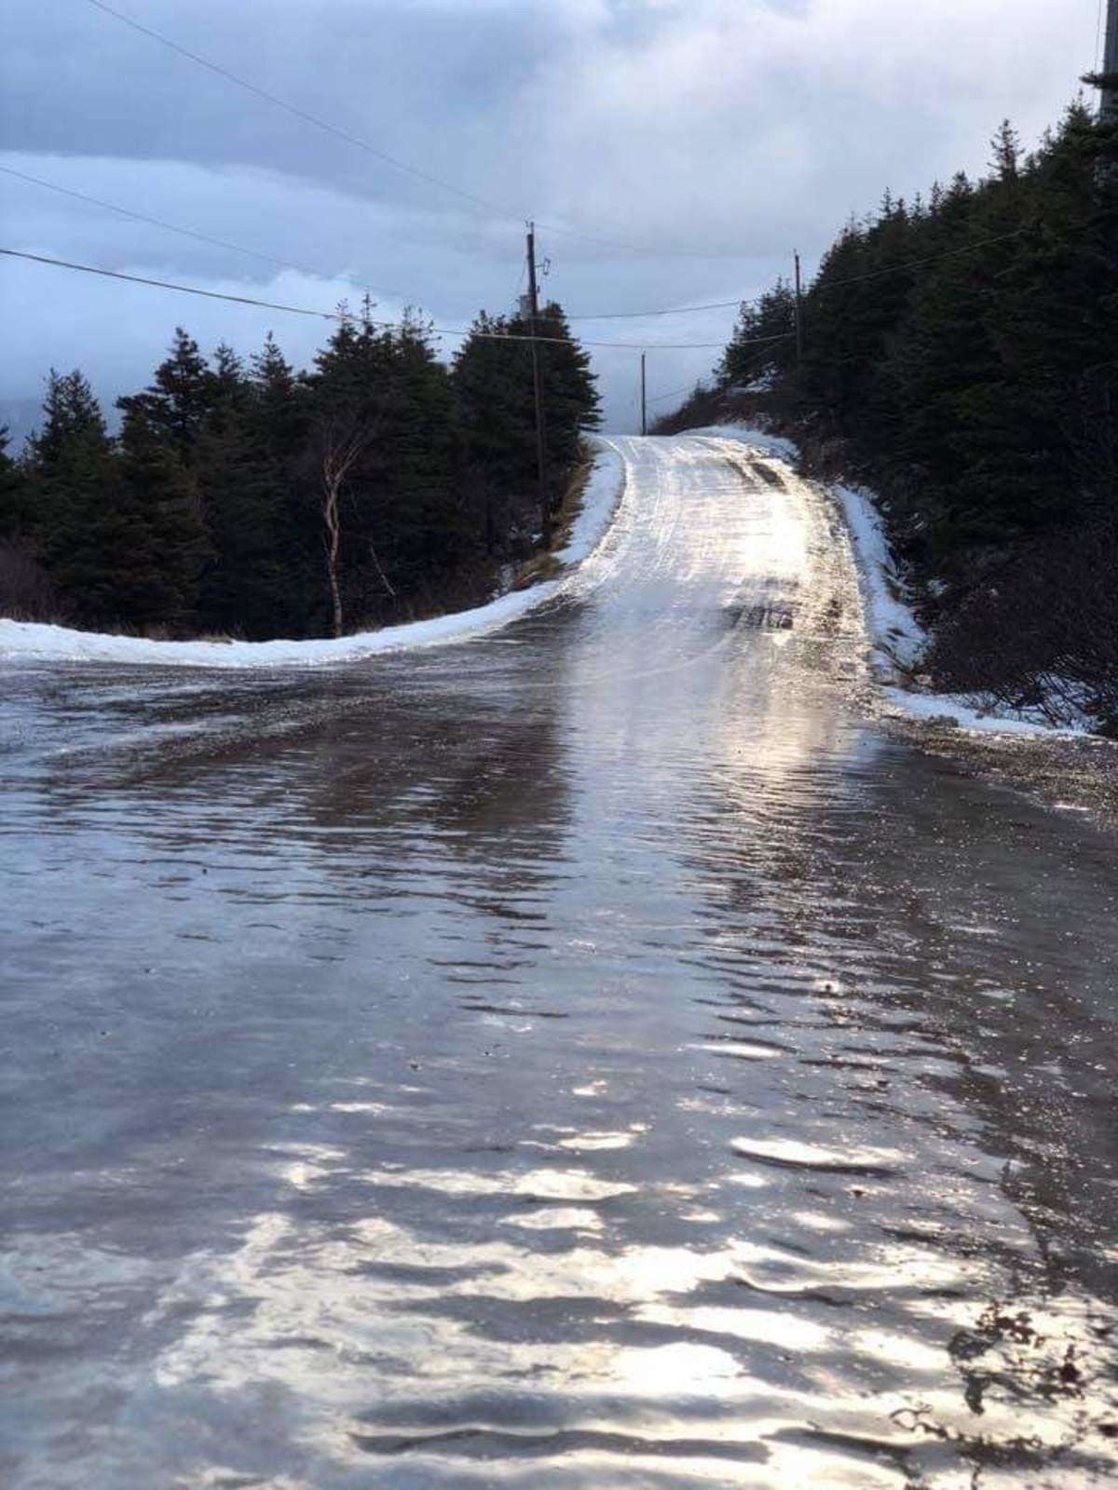
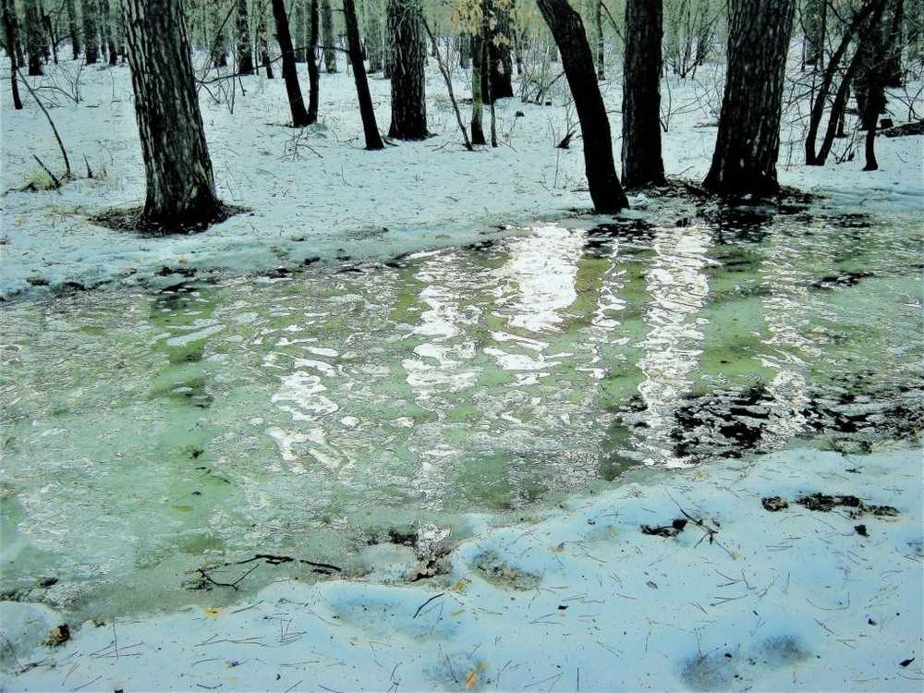
Какие явления происходят в неживой природе зимой?
Гололедица
Изморозь
Метель
Оттепель
Снегопад

Slide 12
Снегопад
Снегопад — это атмосферные осадки, выпадающие из облаков в виде снега и мелких кристаллов льда.
Метеорологи различают три типа снегопада по количеству выпавших осадков:
слабый снег — менее 1 см за 12 часов
снегопад — 2–5 см снега за 12 часов
сильный снегопад — 6–19 см снега за 12 часов
очень сильный снегопад — 20 и более см снега за 12 часов

Slide 13
Метель
Метель – это перенос ветром снега, поднятого с поверхности земли.
Метели опасны для населения заносами дорог, населенных пунктов и отдельных зданий.
Высота заноса может быть более 1м, а в горных районах до 5-6 м.
Движения автотранспорта во время снегопада и метели затрудняется – ухудшается видимость, образуются снежные заносы.

Slide 14

Изморозь
Изморозь – это отложения льда на тонких и длинных предметах (ветвях деревьев, проводах) при влажной морозной погоде.

Slide 15
Оттепель
Оттепель — это наступление тёплой погоды с положительными температурами воздуха на фоне установившихся устойчивых отрицательных температур.
Как называется снег после оттепели?
НАСТ

Slide 16

Гололедица
Гололедица — это слой льда или обледеневшего уплотнённого снега на дорогах.
Обычно она образуется при замерзании жидких осадков из-за похолодания, а также уплотнения снега в результате движения по нему машин.

Slide 17
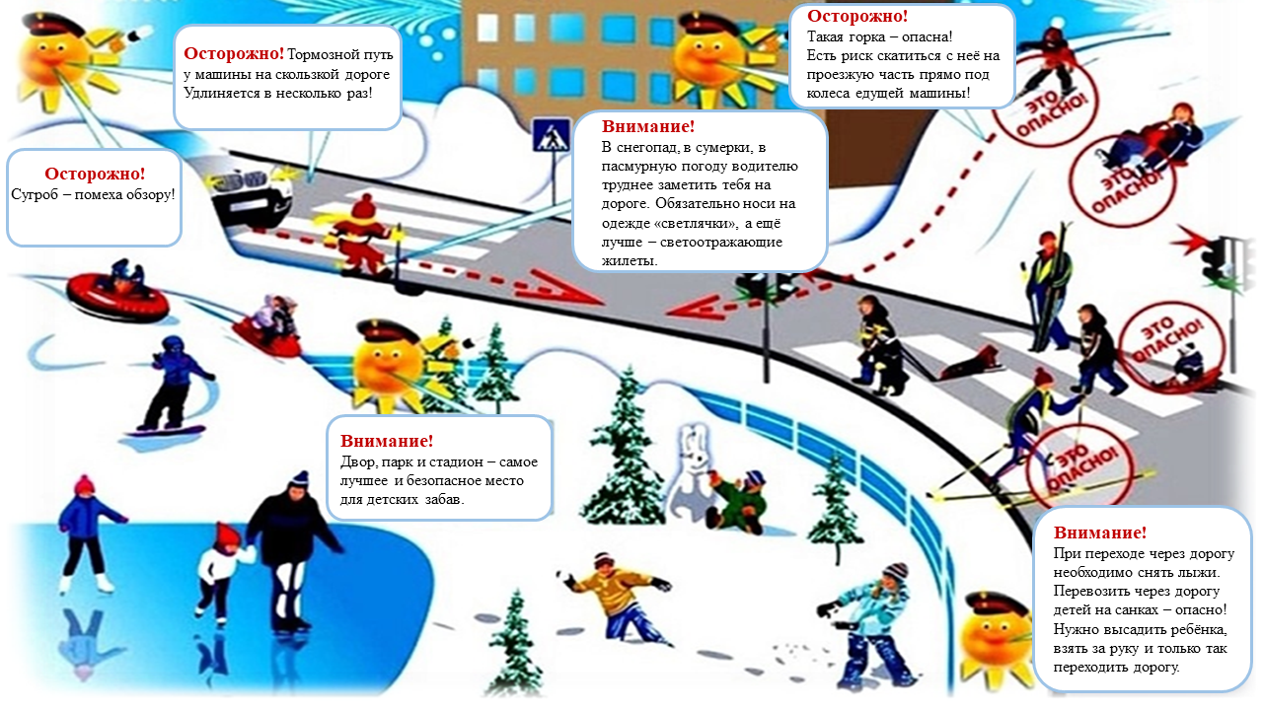
Назовите правила безопасного поведения на улице зимой.

Slide 18

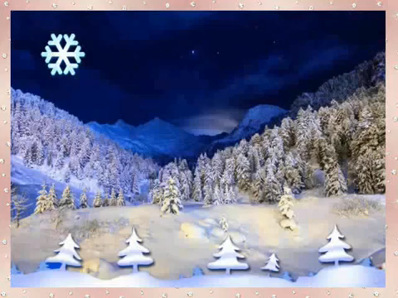
Физминутка

Slide 19
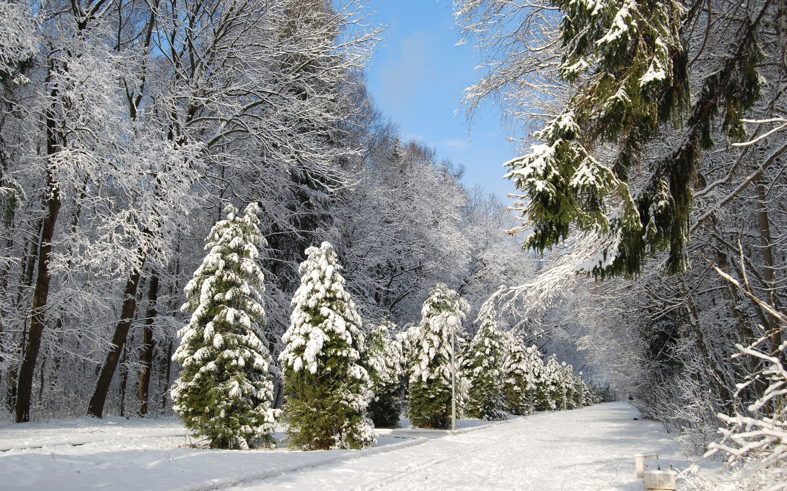
Жизнь растений зимой
Как зимуют растения?
Зима – это период покоя в жизни растений.
Лиственные деревья сбрасывают листву, а хвойные - стоят зелёные.

Slide 20
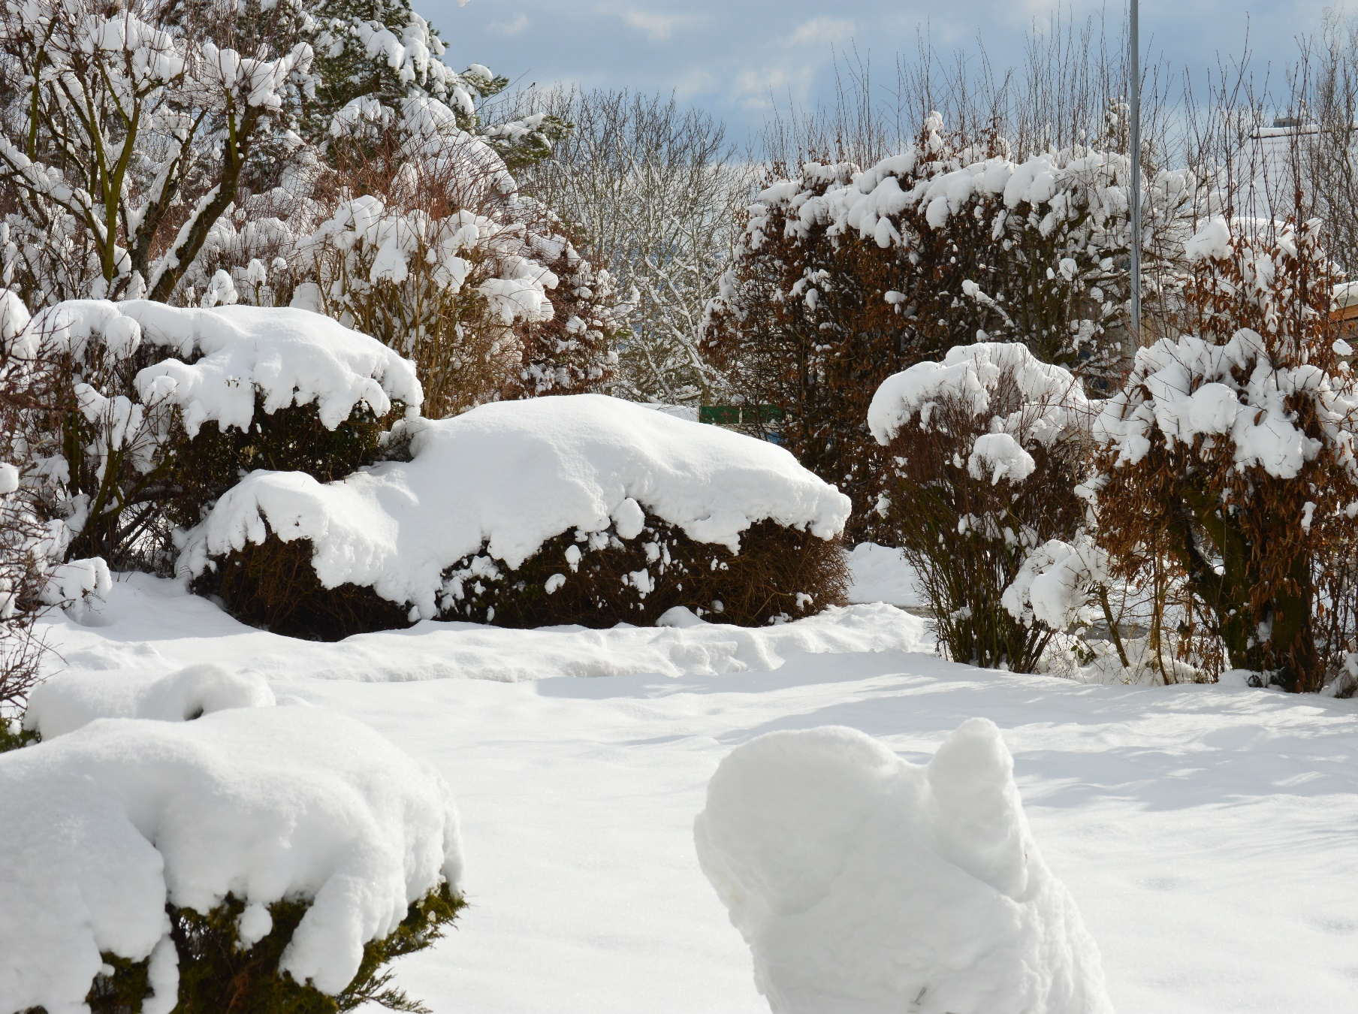
Какое значение имеет снеговой покров для растений?
Снеговой покров помогает растениям пережить зиму.
Снег для растений – это теплое пуховое одеяло. Он укрывает корни растений и не дает им замерзнуть. Чем больше снега, тем легче растениям перенести зимние морозы.
Это интересно!
Ученые измерили температуру воздуха под снегом и выяснили, что под снегом температура выше на 17-20 градусов.

Slide 21
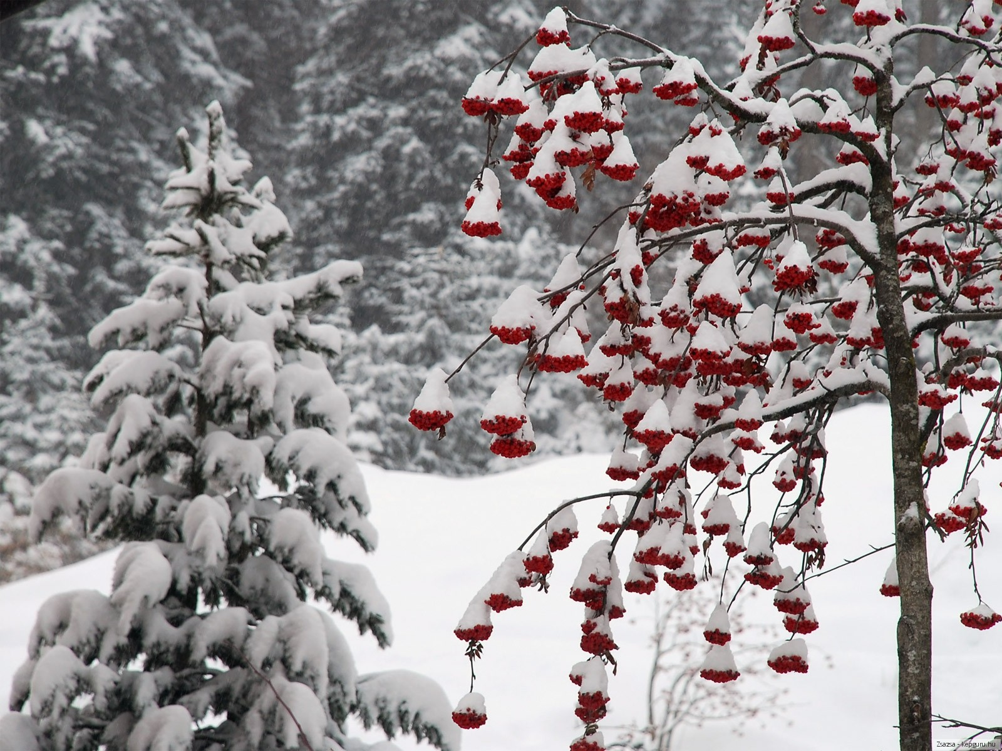
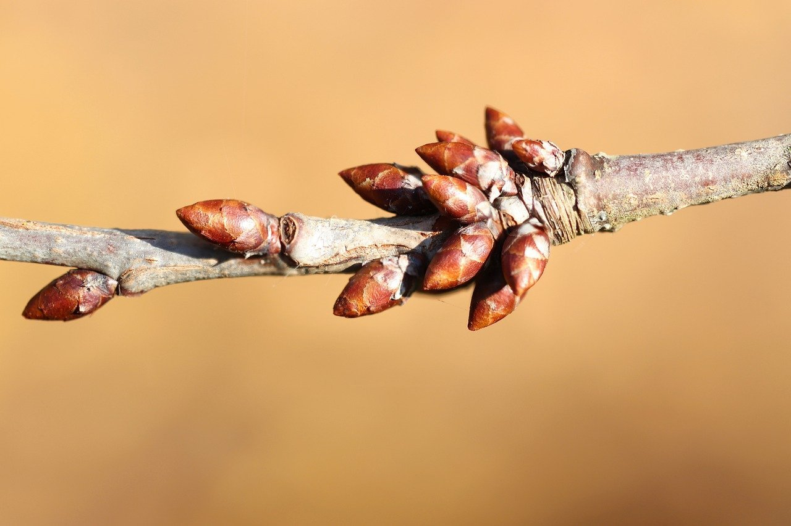
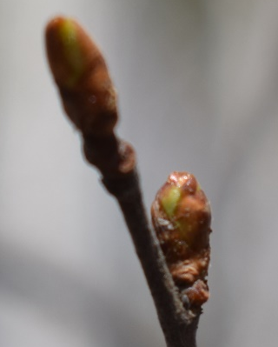
Как зима отразилась на жизни растений?
Лиственные деревья и кустарники зимой кажутся спящими крепким сном. Но это не так! Рассмотрите внимательно почку растения. Вы увидите, что снаружи она покрыта плотными чешуйками. Раздвиньте их! Перед вами маленькие зеленые листочки. Чешуйки защищают их от мороза и высыхания. Листочек сидит на крошечном стебельке, который так же спрятан в чешуйке. А весной из почек вырастут молодые стебли с листьями.

Slide 22
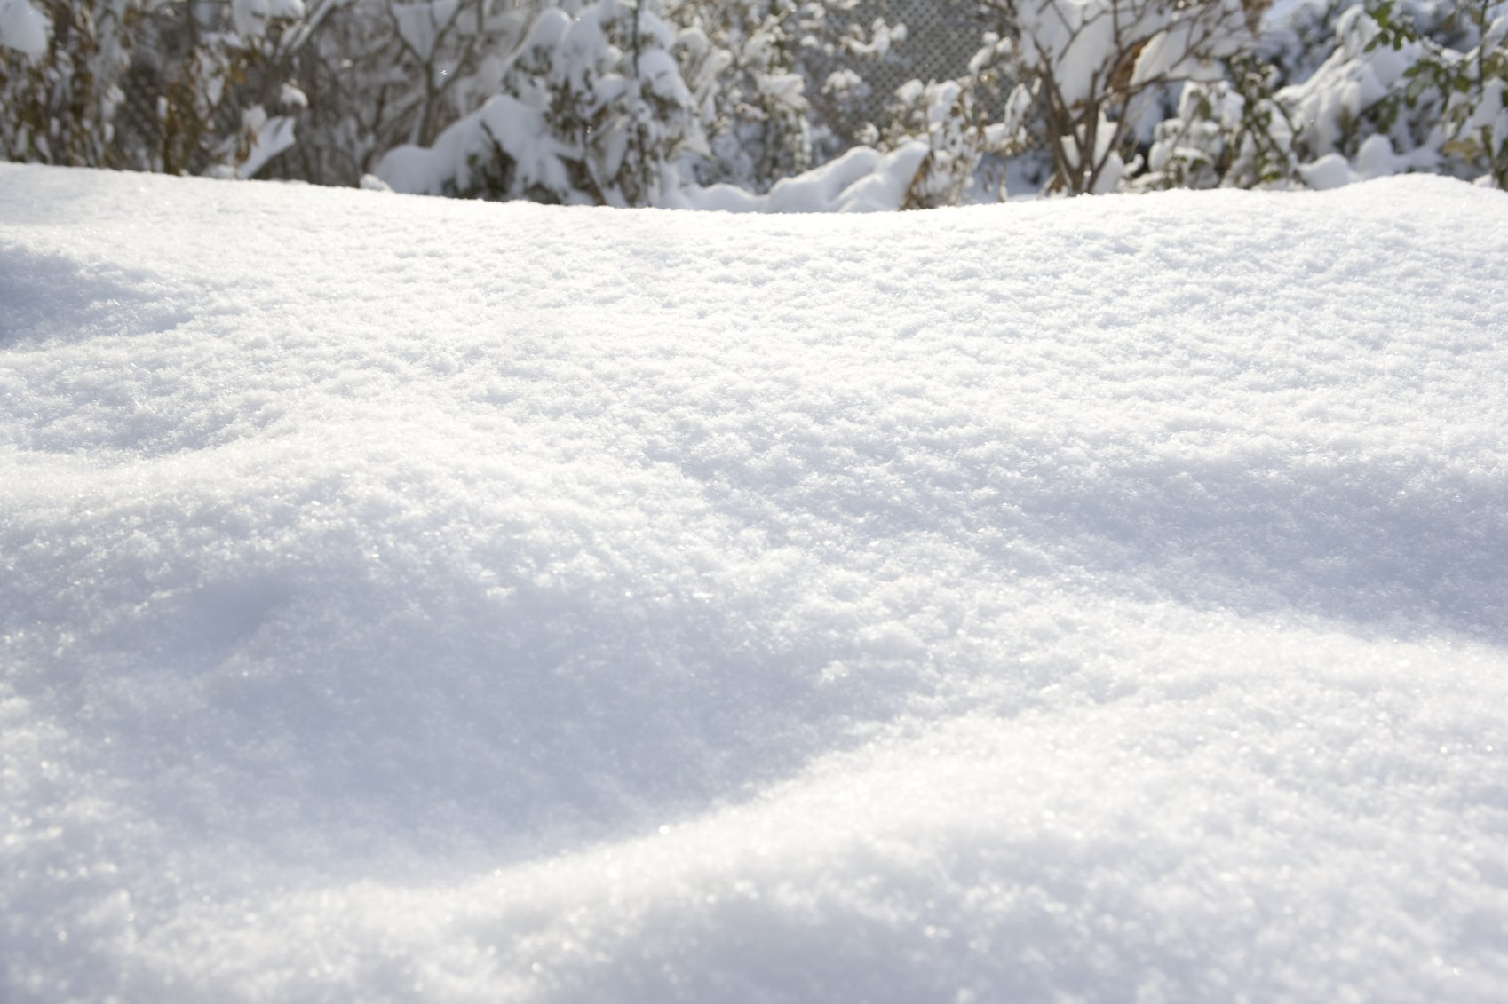
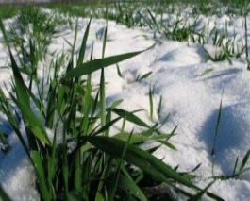
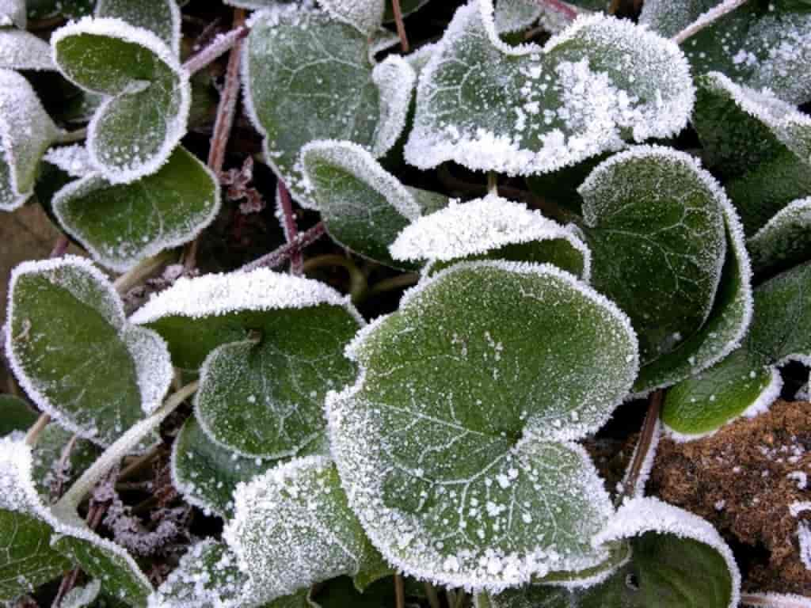
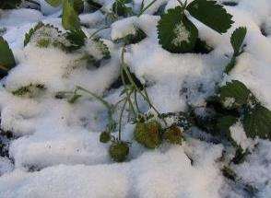
Как называются эти растения?
Что вы о них знаете?
Эти травянистые растения уходят под снег зелёными. Снег защищает их от мороза. Чем больше снега, тем легче растениям перенести зимние морозы.
Озимая рожь
Земляника
Копытень

Slide 23
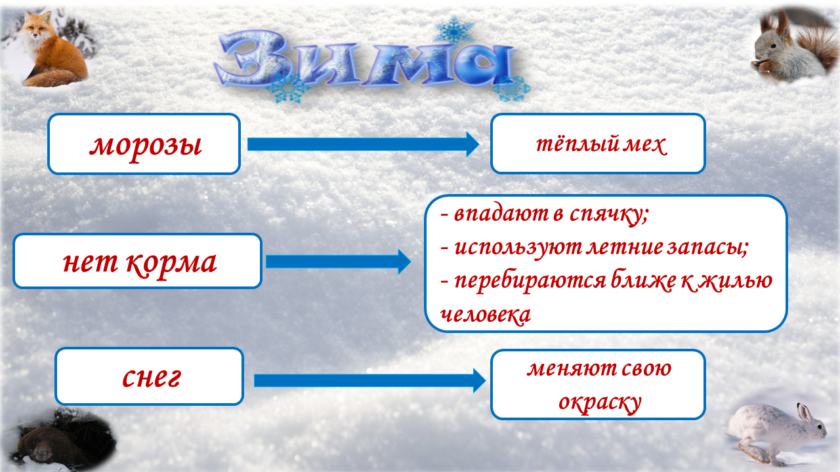
Как животные готовятся к зиме?
Зимой в жизни насекомых, пресмыкающихся, земноводных и рыб наступает затишье.
А вот птицы и звери продолжают вести
активный образ жизни.
Продолжи рассказ по схеме

Slide 24
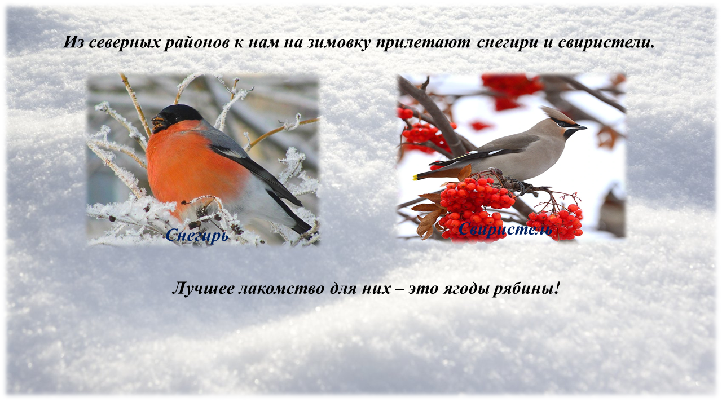
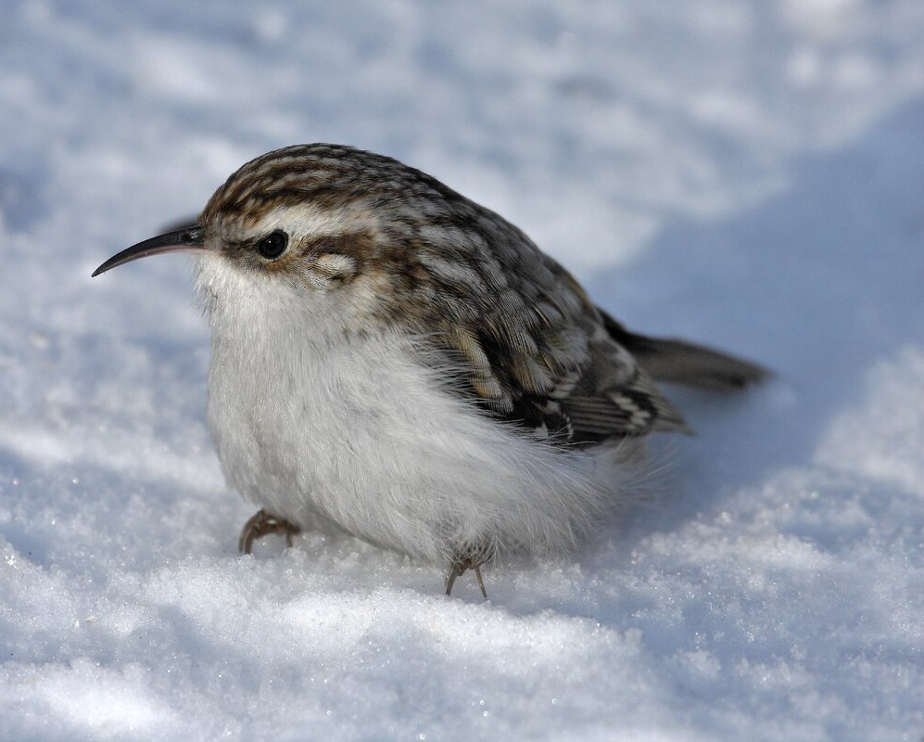
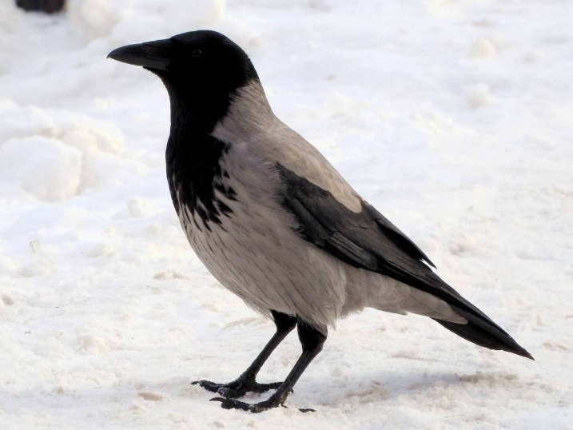
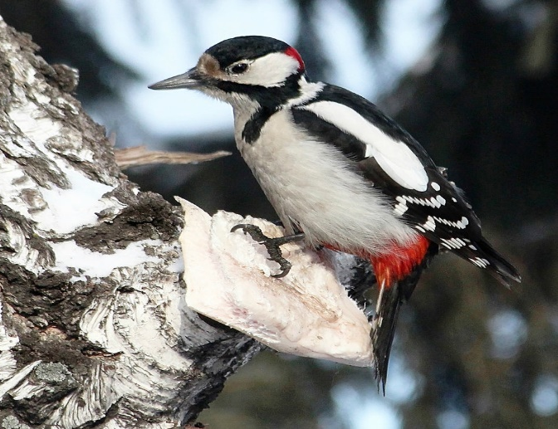
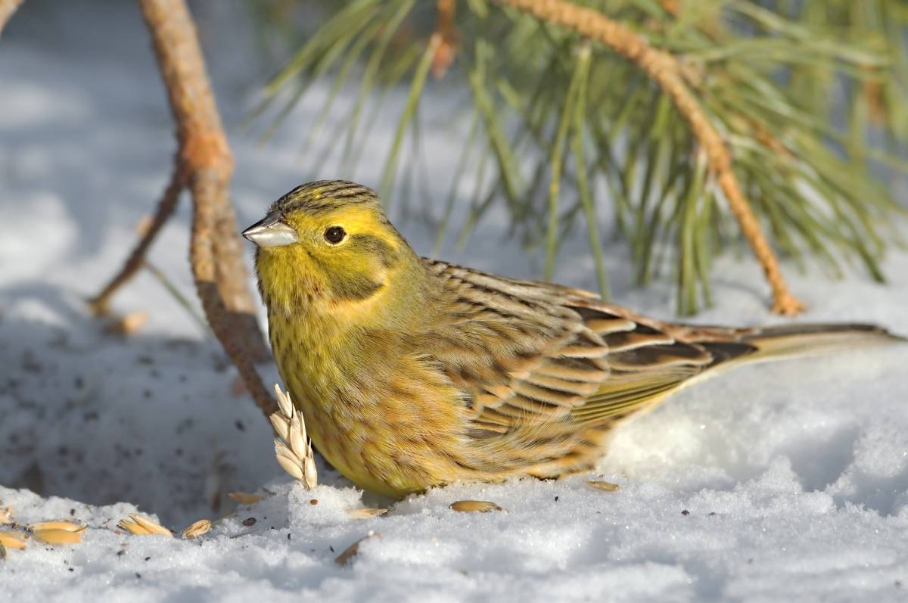
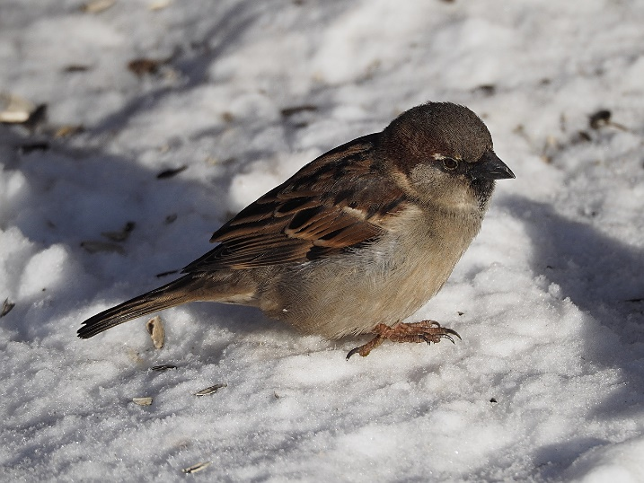
Жизнь птиц зимой
Какие птицы остаются зимовать?
Как их называют?
зимующие
На какие группы делятся зимующие
птицы?
оседлые
кочующие

Slide 25
Итог урока
Что нового и полезного вы узнали?
Какие задания вам были интересны?
Рефлексия
Урок понравился. Всё было понятно и интересно.
Остались вопросы. У меня не всё получилось.
Мне было скучно и не интересно.
Я для себя не узнал ничего нового.

